Slide 1
schul.cloud
&
Eine kurze Einführung in den
schulinternen Messenger-Dienst
schul.cloud (stashcat GmbH.)

Slide 5
Wie melde ich mich an?
Einladung per Email:

Slide 6
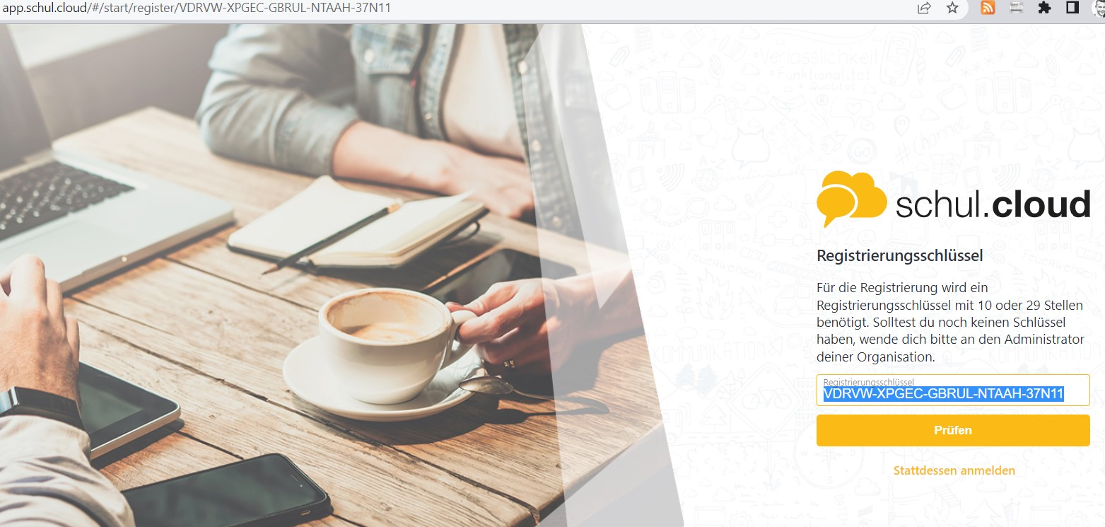
Automatische Weiterleitung auf schul.cloud in Ihrem Browser (Firefox, Chrome, Edge,…)

Slide 7
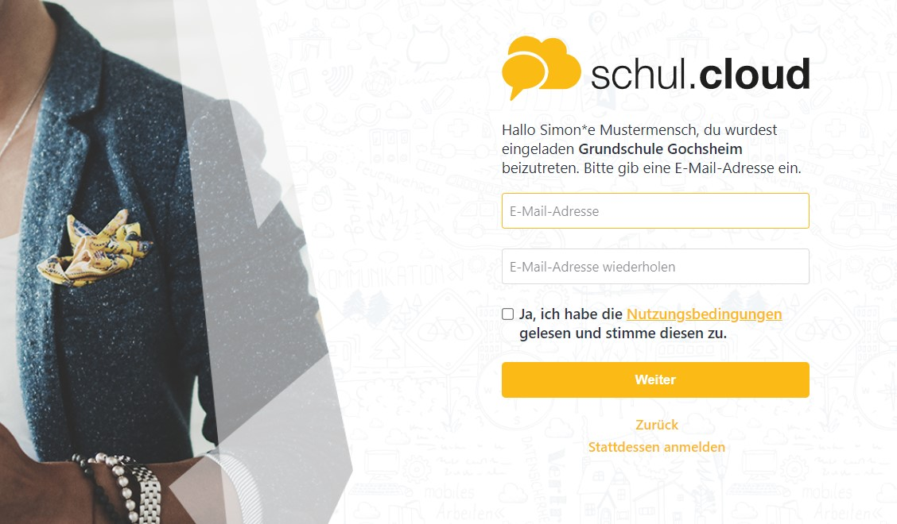
Erneute Eingabe Ihrer Emailadresse

Slide 8
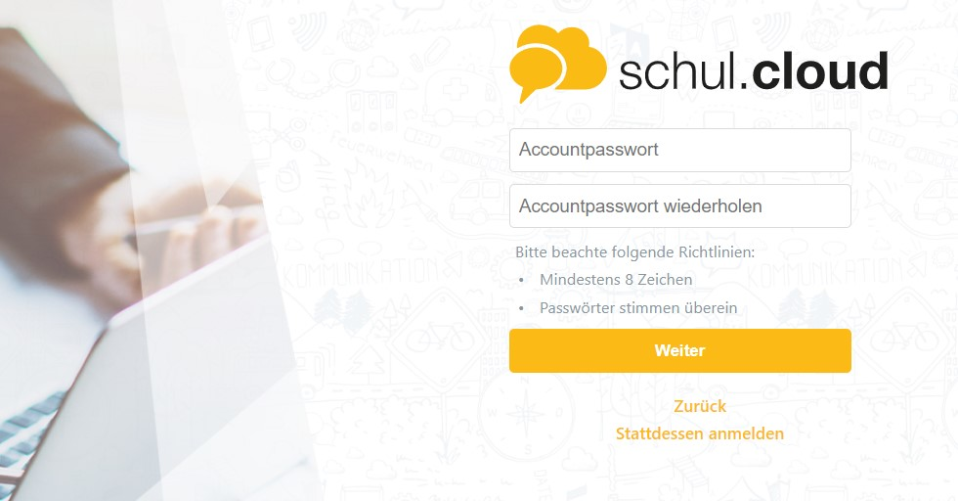
Passwort wählen (und notieren!)

Slide 9
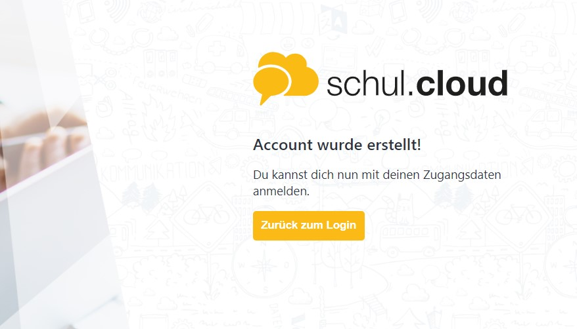
Account erstellt – erneut einloggen

Slide 10
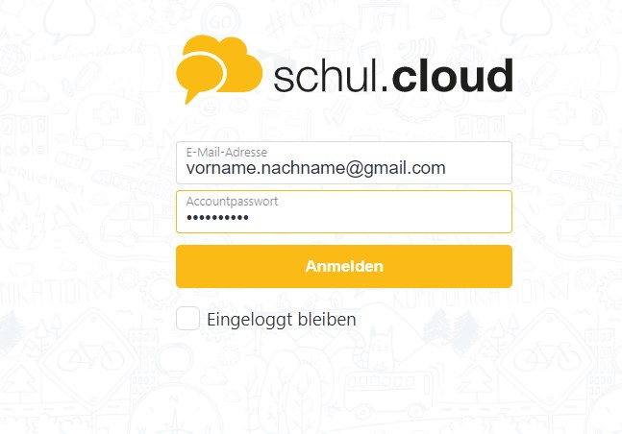
Emailadresse + Passwort eingeben

Slide 11
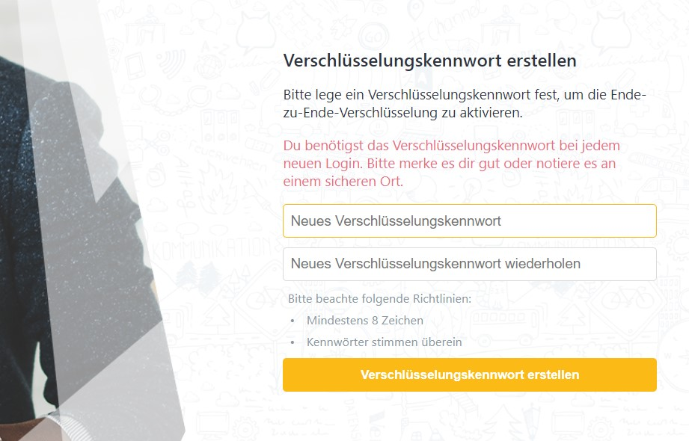
Verschlüsselungs-
Kennwort erstellen:

Slide 12
Verschlüsselungs-
Kennwort erstellen:
- Sichere Kommunikation

Slide 13
Verschlüsselungs-
Kennwort erstellen:
- Sichere Kommunikation
- Dient als 2. Passwort

Slide 14
Verschlüsselungs-
Kennwort erstellen:
- Sichere Kommunikation
- Dient als 2. Passwort
- Bitte ein anderes als
Ihr 1. Passwort!

Slide 15
Verschlüsselungs-
Kennwort erstellen:
- Sichere Kommunikation
- Dient als 2. Passwort
- Bitte ein anderes als
Ihr 1. Passwort!
- Bitte unbedingt
notieren!

Slide 16
Verschlüsselungs-
Kennwort erstellen:
- Sichere Kommunikation
- Dient als 2. Passwort
- Bitte ein anderes als
Ihr 1. Passwort!
- Bitte unbedingt
notieren!

Slide 17
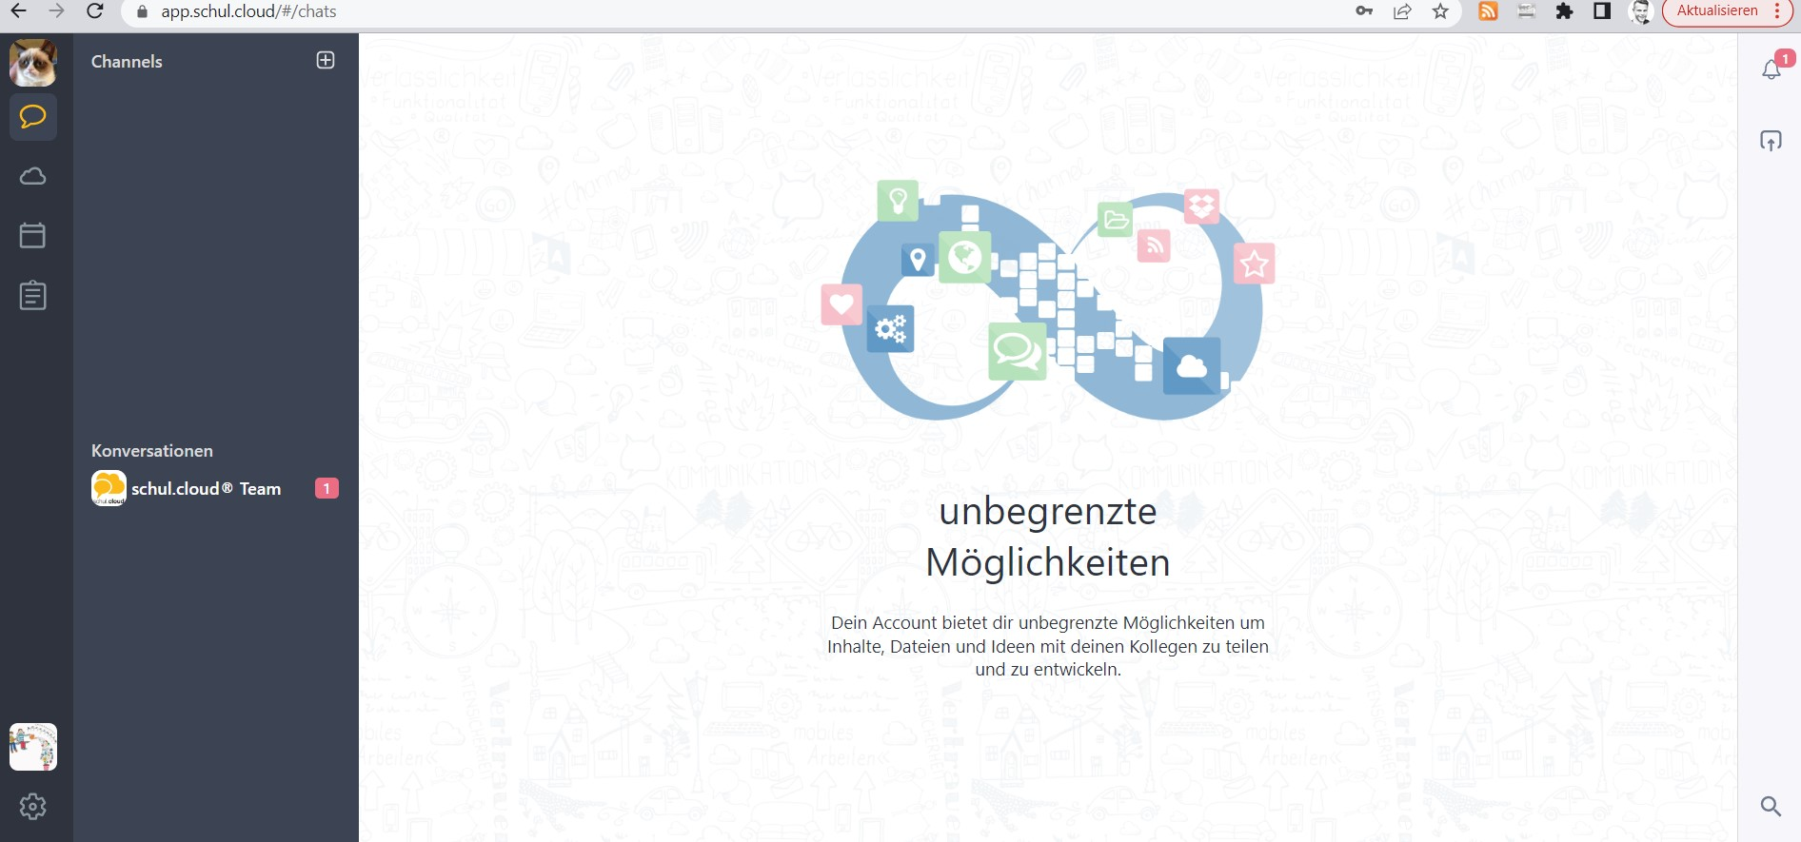

Slide 18
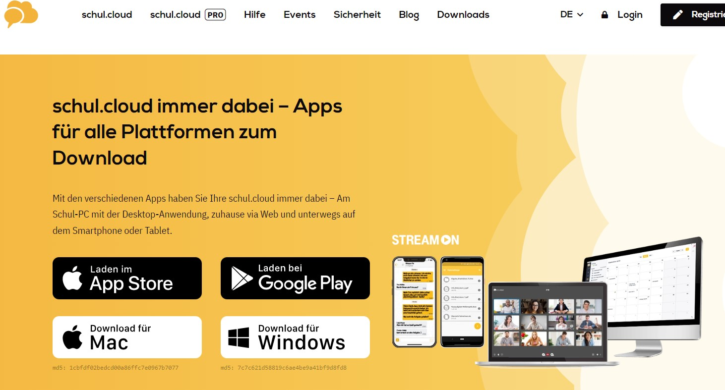
Apps für Mobilgeräte & Desktop-Client für den PC-„Startbildschirm“

Slide 19
Vielen Dank für Ihre Aufmerksamkeit!

